Slide 1
めざめ会報が お手元に届くまで
NALC・めざめ広報部

Slide 2
毎月会員様にお届けしている会報ですが 下記のような手続きで作成されております
①広報部企画会議（めざめ編集会議）
②掲載記事収集
③紙面割付
④仮紙面作成し校正
⑤原稿確定し、版下作成
⑥印刷
⑦各ページ丁合
⑧3地区別に仕分けし、手配り準備
⑨ふれあい交流会で帯封
⑩会員様のお手元にお届け

Slide 3
広報部企画会議（めざめ編集会議）
次月の会報に掲載する内容を検討します。
毎月第二水曜日に掲載案を持ち寄り、掲載すべき記事を検討。取材が必要であれば対象者へ連絡してスケジュール化する。

Slide 4
各々の記事をまとめ 紙面の割付をする
後日、記事を回収。字数やグラフィックスの大きさ等を基に紙面の割付をする。

Slide 5
仮紙面を作成し、記事を校正する。

Slide 6
原稿確定し、版下を作成する。

Slide 7
印 刷
高速印刷機リソグラフで印刷

Slide 8
ページを丁合して整える
印刷されためざめ会報はページを通して完成ですが、お手元にお届けするにはまだまだやることがあります。

Slide 9
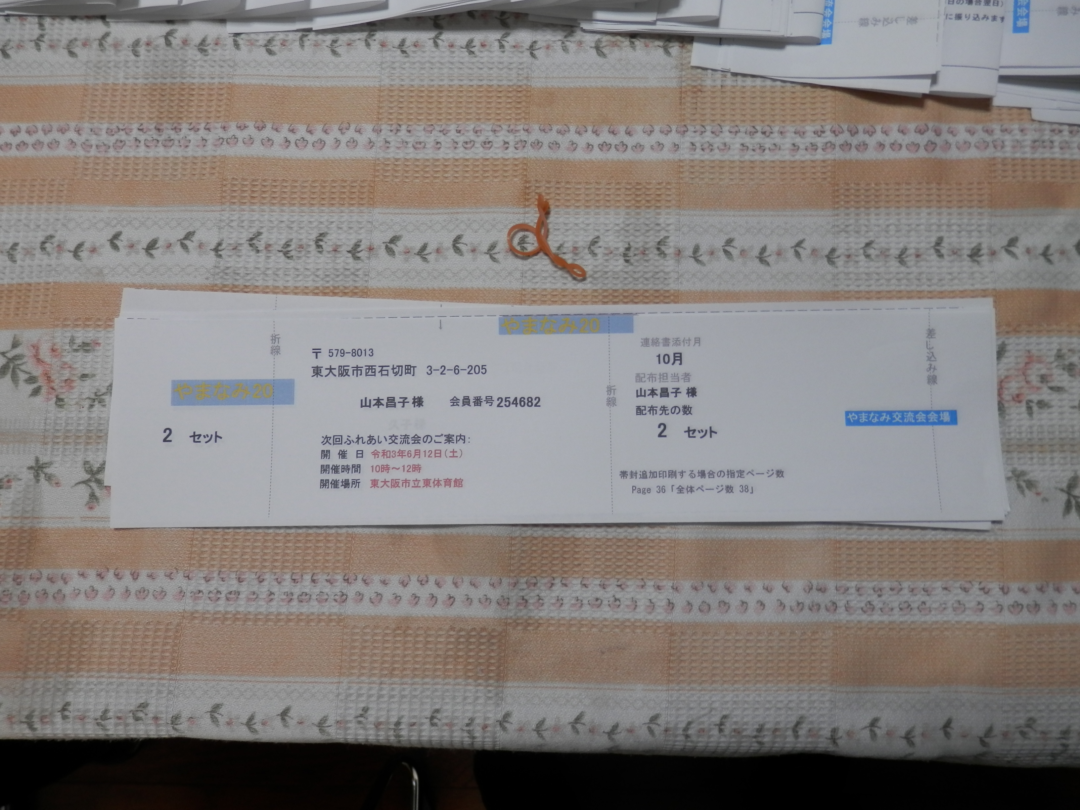
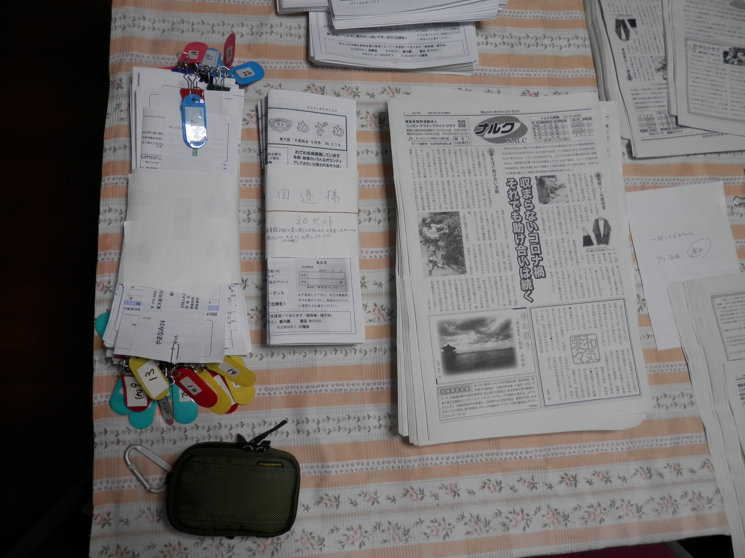
手配り準備 帯封・NALCの新聞・その他を用意する
帯封
帯封に合わせて半折
１．帯封を準備する・・・会員の住所の確認
２．NALC新聞を準備・・・帯封で巻けるように折る
３．めざめ会報を準備・・・帯封で巻けるように折る
４．その他会員ごとのお知らせ等を準備する

Slide 10
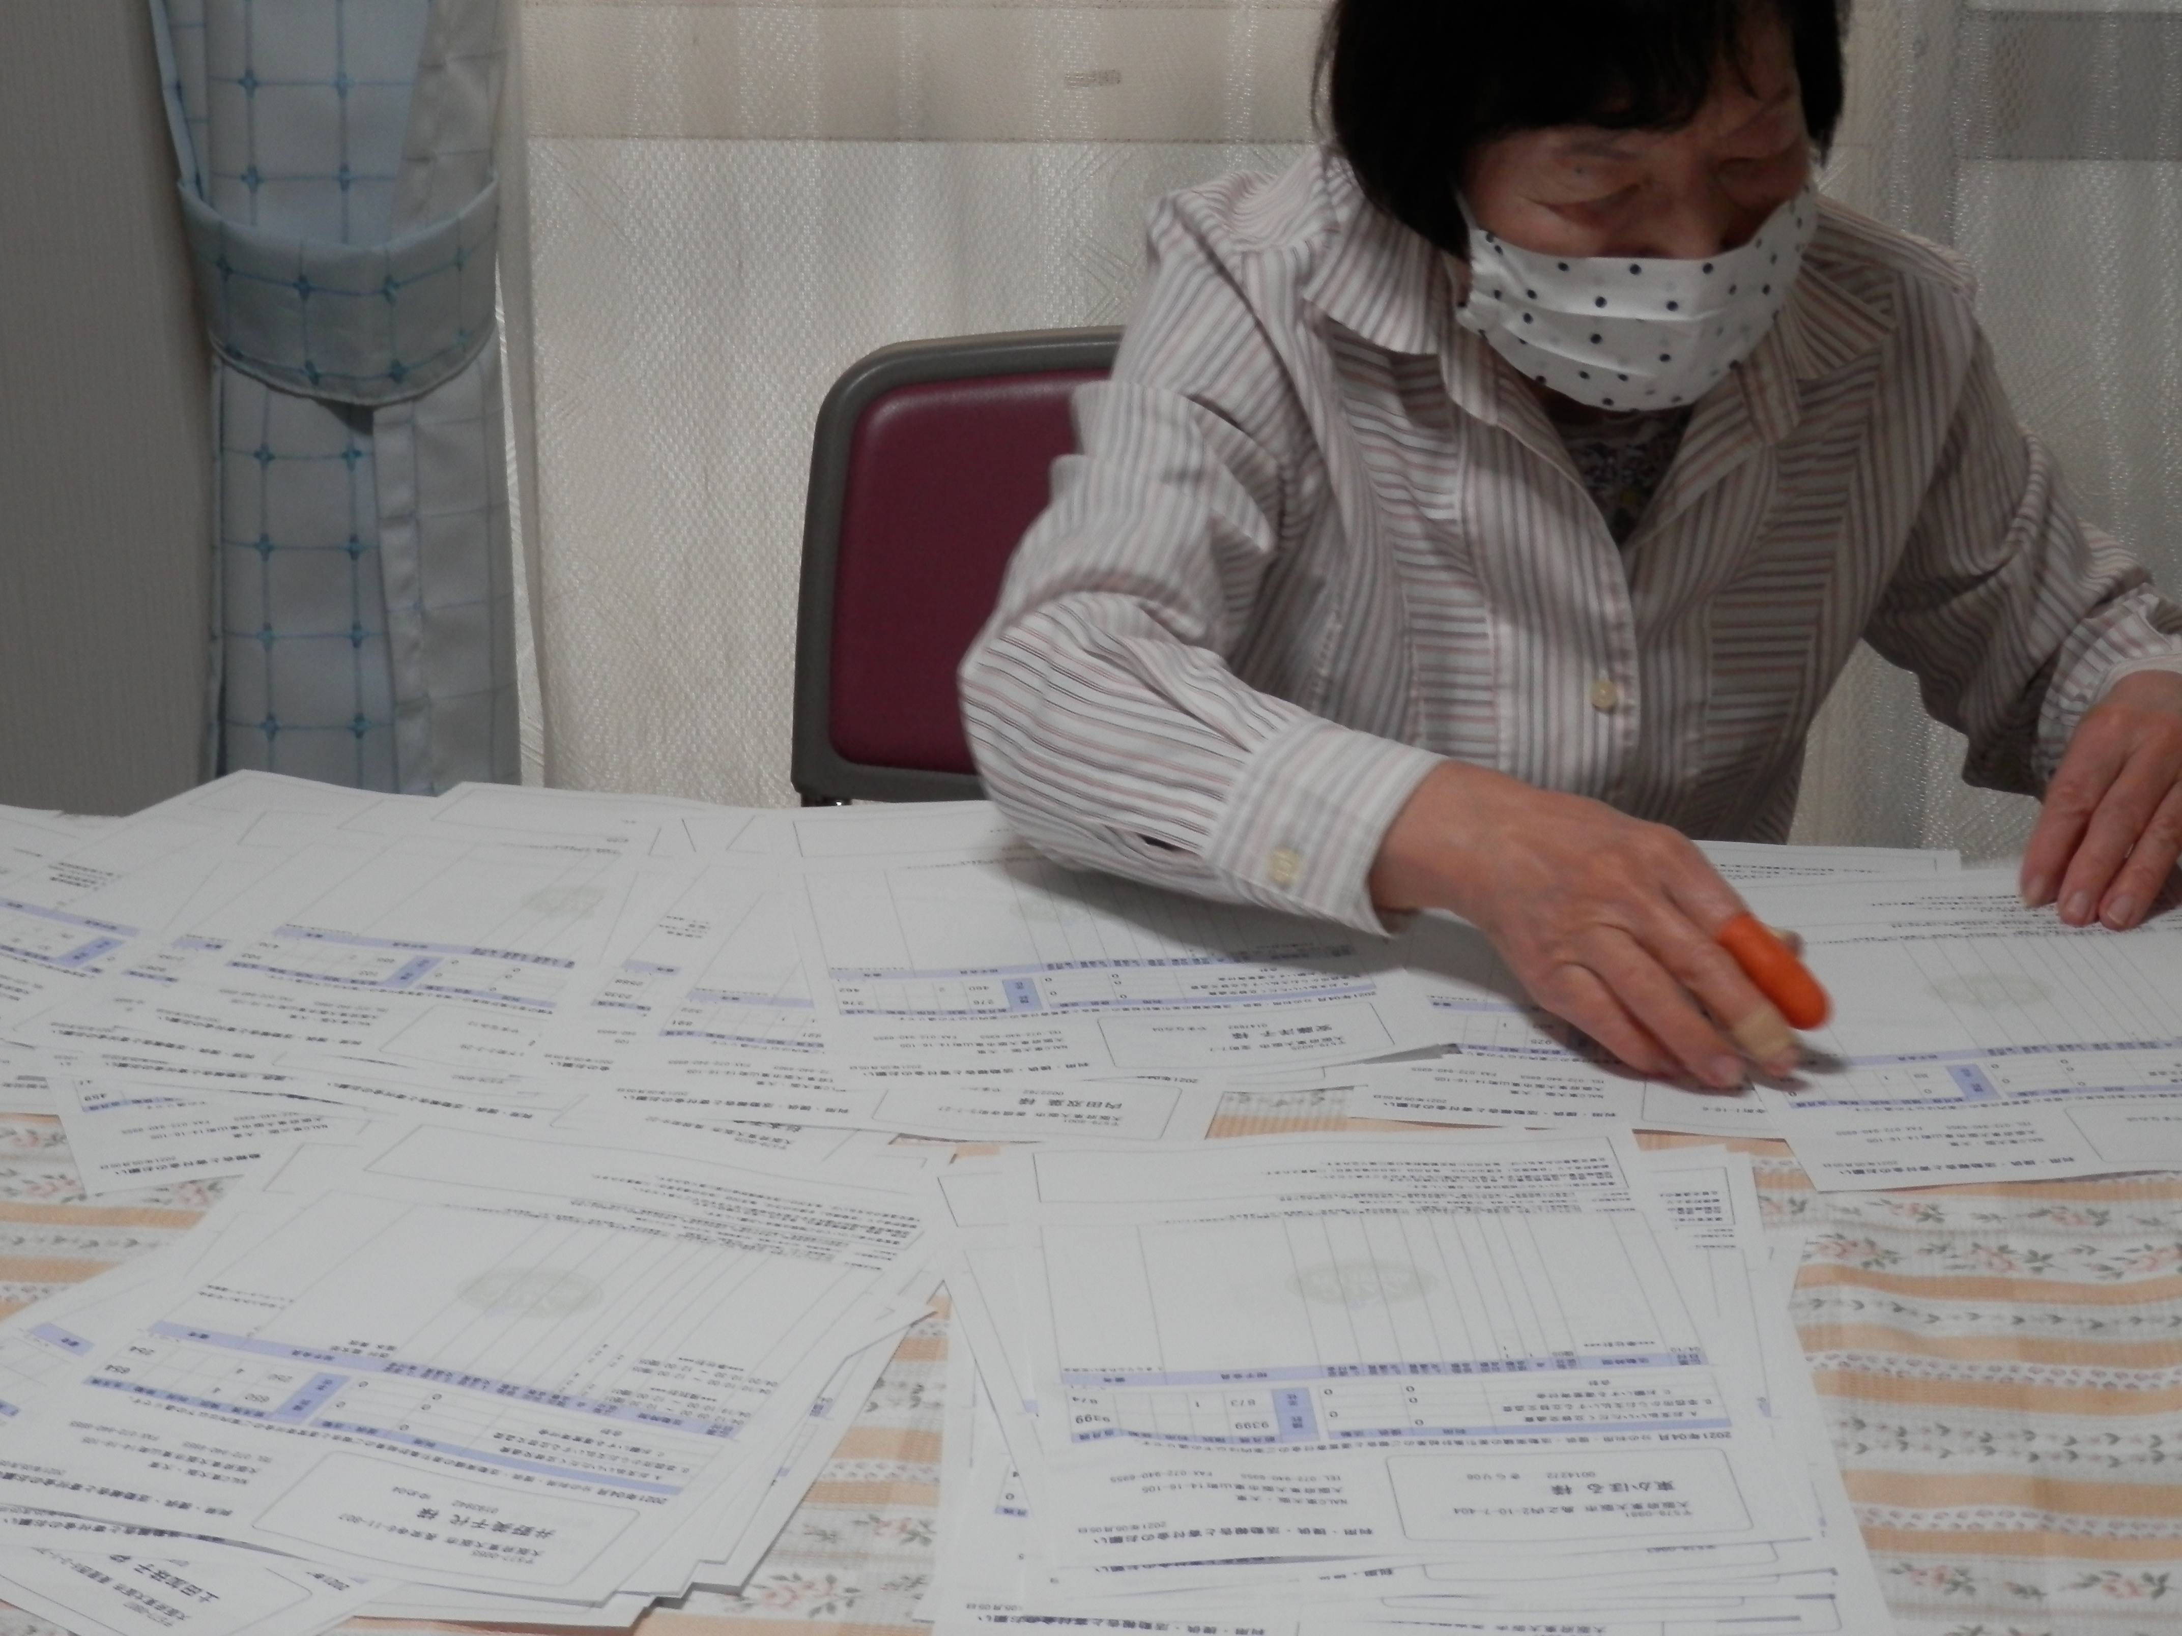
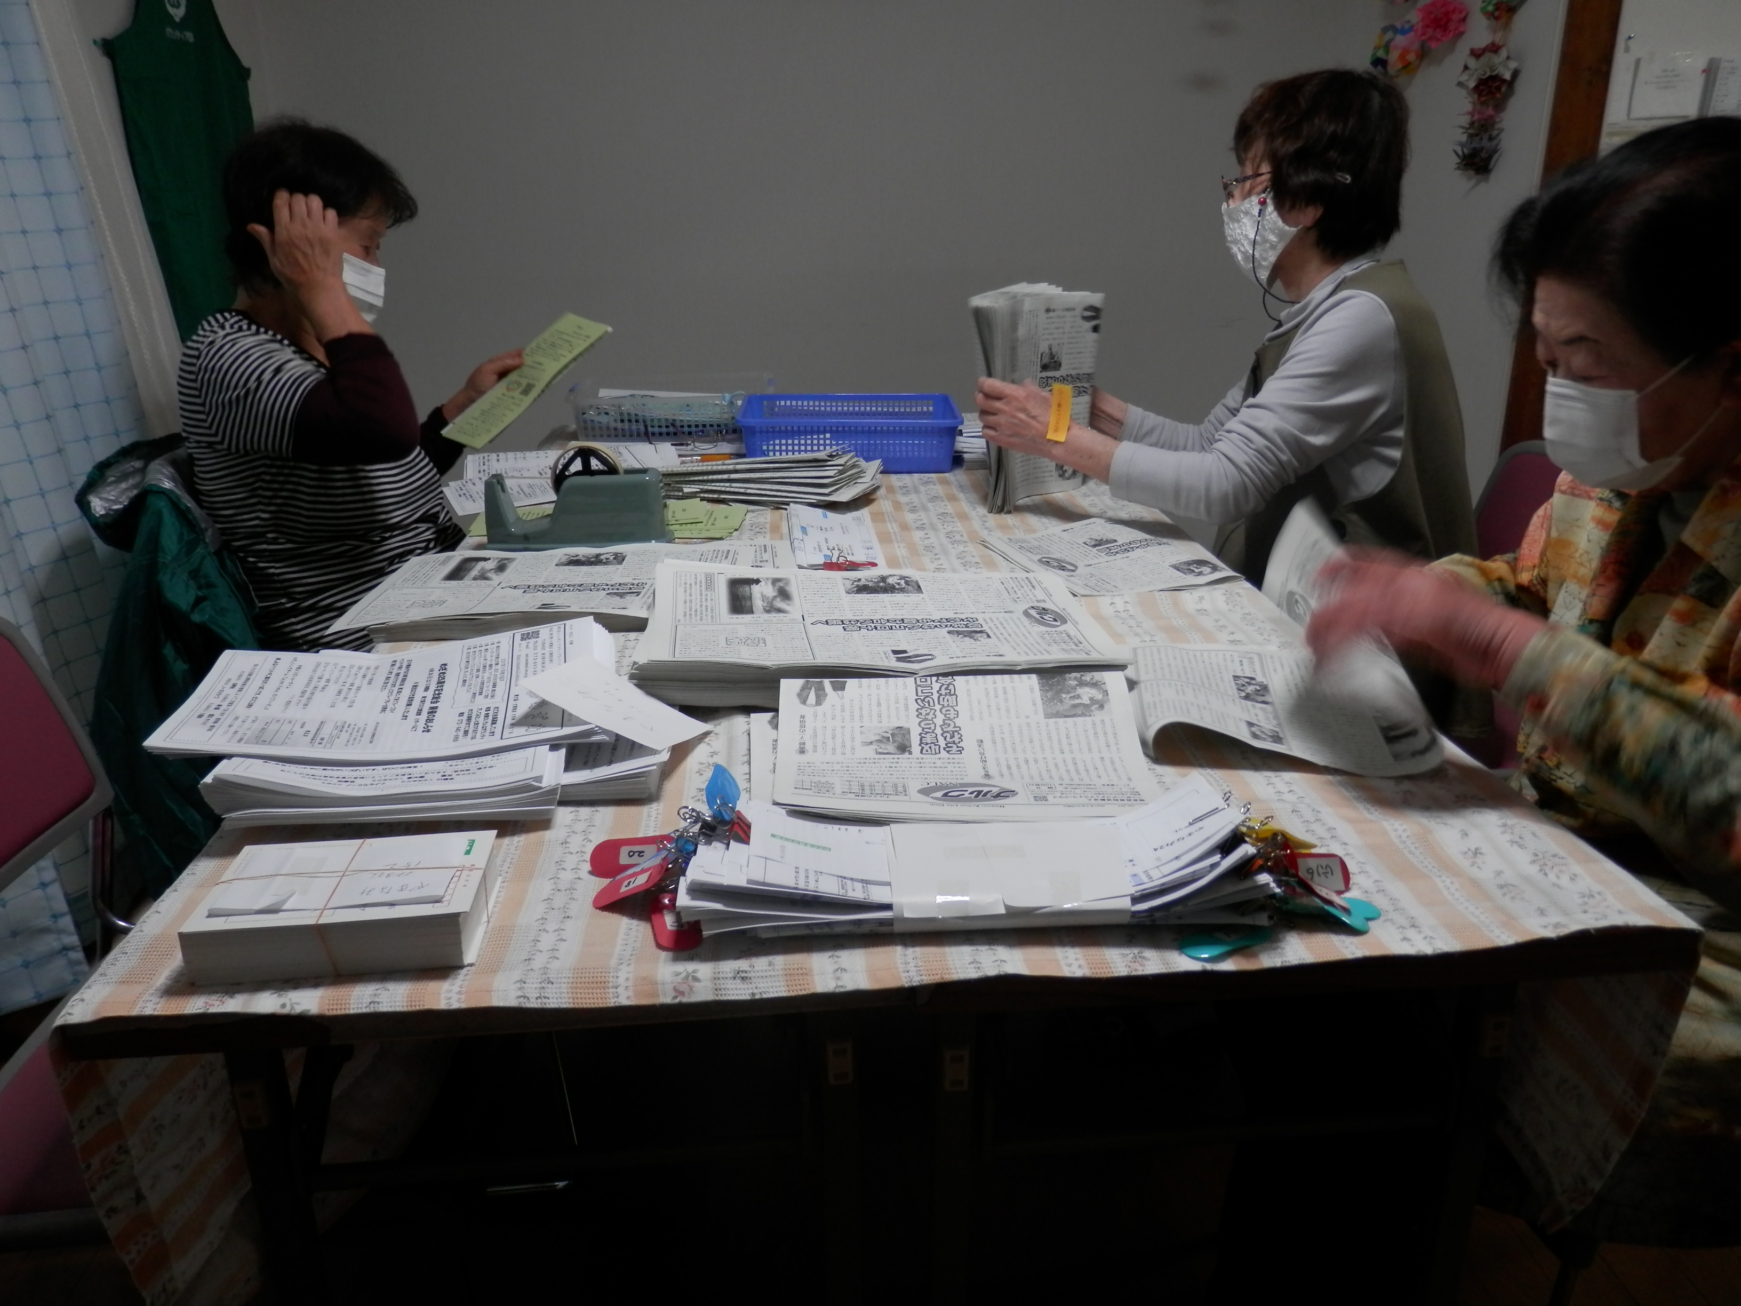
各地区ごとに整理する
NALC新聞・めざめ会報その他会員ごとの連絡資料等を整理する。

Slide 11
「やまなみ」「ゆめ」「きらり」各地区別に分ける

Slide 12
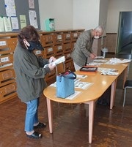
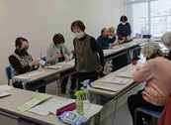
ふれあい交流会で会員への手配り準備
きらり地区
やまなみ地区

Slide 13
会員様のお手元にお届け

Slide 14
広報部では会員様からの寄稿を募集しております。日頃疑問に思うこと、NALC・めざめの活動についての提案等なんでも結構です。是非お聞かせください。お待ちしております。
以上、広報部の月次作業のひとつ、めざめ会報がお手元に届くまでをご紹介しました。
NALC・めざめ 広報部
発表担当 藤本 明子
編集責任 佐名木 伸

